Slide 1
Calendar Application to Group Tasks and Events
Ali Barış Zengin – 17011081 Elif Yağmur Duran – 18011071

Slide 2
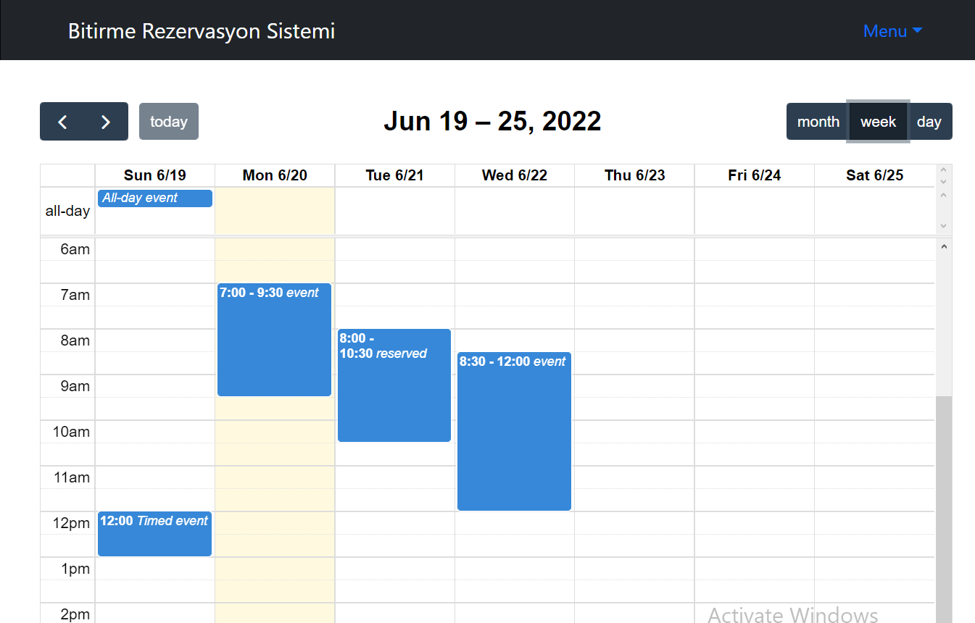
Uygulamamızın tanıtımı
Event Grouping Calendar App
Notes:
İlk önce projemiz hakkında genel bir bilgi verelim. Projemizin asıl amacı, bir çok üretkenlik uygulaması arasında kararsız kaldığında zaman yönetimi sistemini iyi kullanamayan kullanıcılara yardımcı olmaktı.
Bu uygulamaların her birinde çok fazla artı ve eksi var bu nedenle bunlar arasında kararsız kalan kullanıcılara bunları birleştirme seçeneği sunmak istedik
Özel hayatta kullanıcılar çoğunlukla google calendar I tercih ediyor, ancak iş yerlerinde güvenlik açısından outlook kullanımı daha yaygın.
Bu durumda bu ikisini birleştiren bir uygulama ortaya koyarak insanların Gün içinde ayatlarında geçen her şeyi beraber görebilmesini ve bu sayede iş ve özel hayat dengesini kurmasını sağlayabiliriz.
Uygulamamızda ekstra özellik olarak başka kullanıcıların bir kişinin hesabında rezervasyon yapabilmesi seçeneğini de sunduk

Slide 3


Üretkenlik Sistemleri ve Uygulamamız
Notes:
Çalışmanın ilk adımında üretkenlik sistemleri ve bu çalışmaya benzer diğer yazılımlar araştırma yaptık.
Ilk ilham noktamız sunsama adlı uygulama oldu. Sunsama yine başka uygulamaları birleştirmeye yarayan bir uygulama ama kullanıcılardan veri çalıyo olması ve pahalı olması sebeiyle kötü yorum almış bi uygulama
Bunun dışında simply book me sitesini inceledik ve ordaki rezervasyon sistemini kendi sitemize entegre etmeye çalıştık.
Bizim uygulamamızın muadillerindne farkı daha güvenli, kişisel verileirn korunma hakkına saygılı ve parasız olmasıdır.

Slide 4
Hedefler
Drag-drop ve responsive özelliklere sahip user friendly bir front-end dizaynı
Google Calendar ve Microsoft Outlook’la entegrasyon yapabilme özelliği
Login / Signup / Forgot Password modülleri
Rezervasyon modülü
Takvim elementlerinin etiketlenip renklendirilmesi ve sınıflandırılabilmesi
Takvimde lokal olarak event ekleme silme ve güncelleme

Slide 5
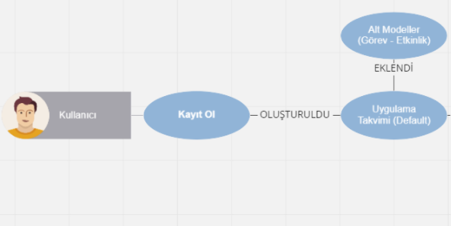
Sistem analizi
Notes:
Projenin ilk adımında kurcağımız sistemi dizyn ettik
Takvim uygulaması yapca Bunun için diğer talvim uyg inceledik onların çalışma prensip ilham aldık
Normalde takvimlerin asıl amacı nedir
gün içerisinde zaman aralıklarına bazı elemen-mentleri kaydedip bunu arayüzde görselleştirmeyi sağlarlar
Ayrıca bunun için sınıflandırma ve seçenek sunarlar
Etiketleme fikri burden geldi
---
Normal takvimler genelde use case i bu şekilde

Slide 6
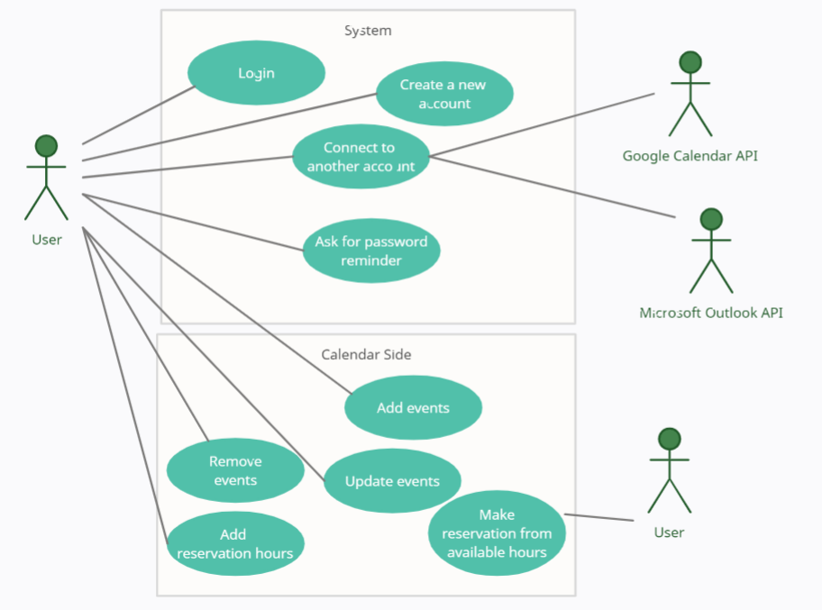
Sistem tasarımı
Notes:
Ama bizimki bu şekilde
Gördüğğünüz gibi tipik kullanıcı login signup ve forgot password dmodülleri var
Ama bunun dışında hem kulanıcı hem api ler için bir account a bağlanma özelliği var
Burda outlook ve google calendar kullanıcının hesabına bağlanıyor ama hesap hala uygulamaya özel bir hesap.
Daha sonra takvim ksımında normal takvim özellikleri var
Add update remove event
Ayrıca kullanıcı kendine reserve edilebileceksaatler ayırabiliyor, bunun dışında dışarıdan bir kullanıcı bu reserve arılmış saatlerden seçim yapabiliyor.

Slide 7
Proje Süreci
Veritabanı Modellerinin Oluşturulması
API Servisinin Yazılması
Frontend’in İmplementasyonu
Notes:
Artık buradan sonra proje implementasyonuna geçtik
Önce veritabaını modellerimizin özelliklerini ve fonksiyonlarını seçtik mesela bunlar user calender item integration schedule
Bunları database entegre ettik
Sonra servisleri yazmaya geçtik burda mikroservis mimarisi kullanıldı
Öncelikle kendi uygulamamızın servisini kurduk daha sonra bu servisi outlook ve google calendar la entegre ettik
Son olarak bunları önyüze bağladık

Slide 8
Uygulama
Notes:
Şimdi uygulamamızı gösterelim

Slide 9
Dinlediğiniz için teşekkürler.

